Slide 1

פסיכולוגיה התפתחותית
בי"ס לסיעוד, בי"ח שערי צדק 2021
נעמי (יפֶה) עיני
naomieini1@gmail.com

Slide 2

מהי התפתחות?
"התפתחות היא תהליך של שינוי המתרחש לאורך זמן."
(בר-אל, צ', (1996). מפגשים עם הפסיכולוגיה, מפגש שני, פסיכולוגיה התפתחותית.)

Slide 3
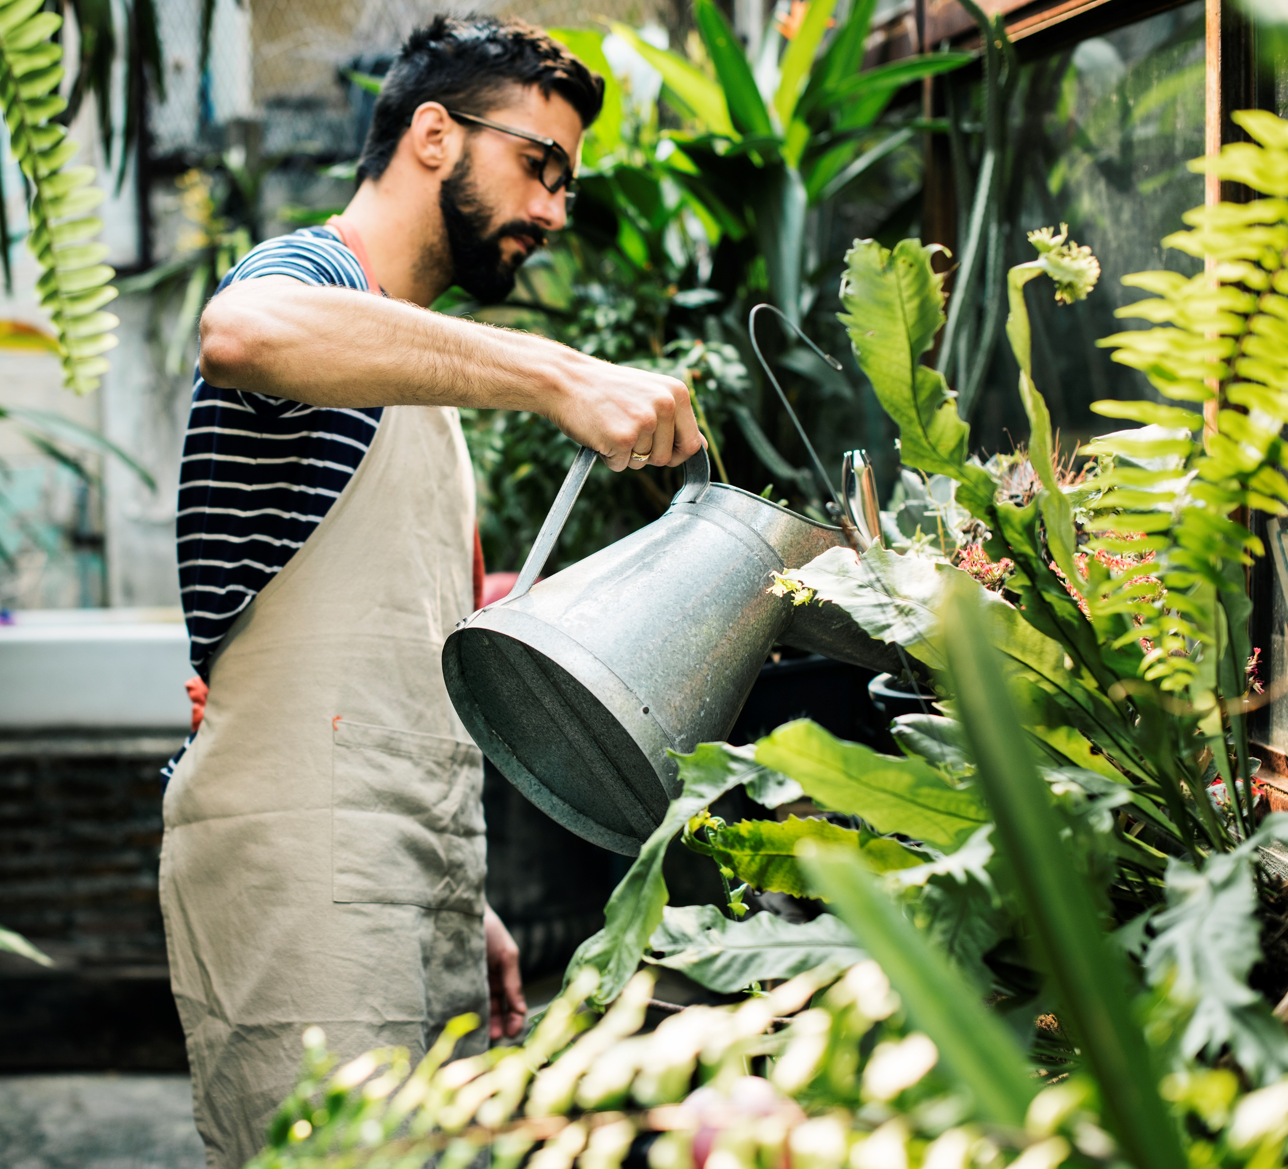
אלו תהליכי התפתחות אתם מכירים?

Slide 4

כיצד נראית התפתחות?

Slide 5

כיצד מתרחשת התפתחות?

Slide 6

האם להתפתחות ישנו פן מוסרי?

Slide 7

פְּסִיכוֹלוֹגְיָה הִתְפַּתְּחוּתִית
פְּסִיכוֹלוֹגְיָה הִתְפַּתְּחוּתִית היא ענף בפסיכולוגיה החוקר את ההתנהגויות האופייניות לכל גיל ואת השינויים המתרחשים בהתנהגות האנושית על פי רצף כרונולוגי.
טווח הזמנים בהם עוסקת הפסיכולוגיה ההתפתחותית מתחיל מטרום הלידה ונמשך עד לזקנה המופלגת.
זווית ההסתכלות של התחום מתחלקת בעיקר להתפתחות קוגניטיבית, להתפתחות רגשית-חברתית ולהתפתחות היכולות המוטוריות.

Slide 8

נושאים מרכזיים בקורס
מהי התפתחות?
מטרות הפסיכולוגיה ההתפתחותית
התפתחות קוגניטיבית- פיאז'ה
התפתחות האישיות - פרויד
התפתחות פסיכוסוציאלית – אריקסון
התפתחות מוסרית- קולברג
התפתחות רגשית- תיאוריית ההתקשרות
אובדן כשלב התפתחותי
מה בין התפתחות תקינה ולא תקינה?
יחס לחריג. ועוד...

Slide 9

מטרות הפסיכולוגיה ההתפתחותית
תיאור
הסבר
חיזוי
השפעה על התנהגות

Slide 10


שאלות מתחום הפסיכולוגיה ההתפתחותית
מדוע אנשים שונים זה מזה?
מדוע שני אנשים מתנהגים שונה באותה הסיטואציה?
מדוע אנשים מפרשים מצב נתון באופנים שונים?
כיצד מתפתח הדיבור?
כיצד הופכים להיות רקדנים?
האם ישנם מזונות או טכנולוגיה מעכבת/ מאיצה התפתחות?
מה הופך אותי למיוחד?
האם ניתן להשתנות?

Slide 11
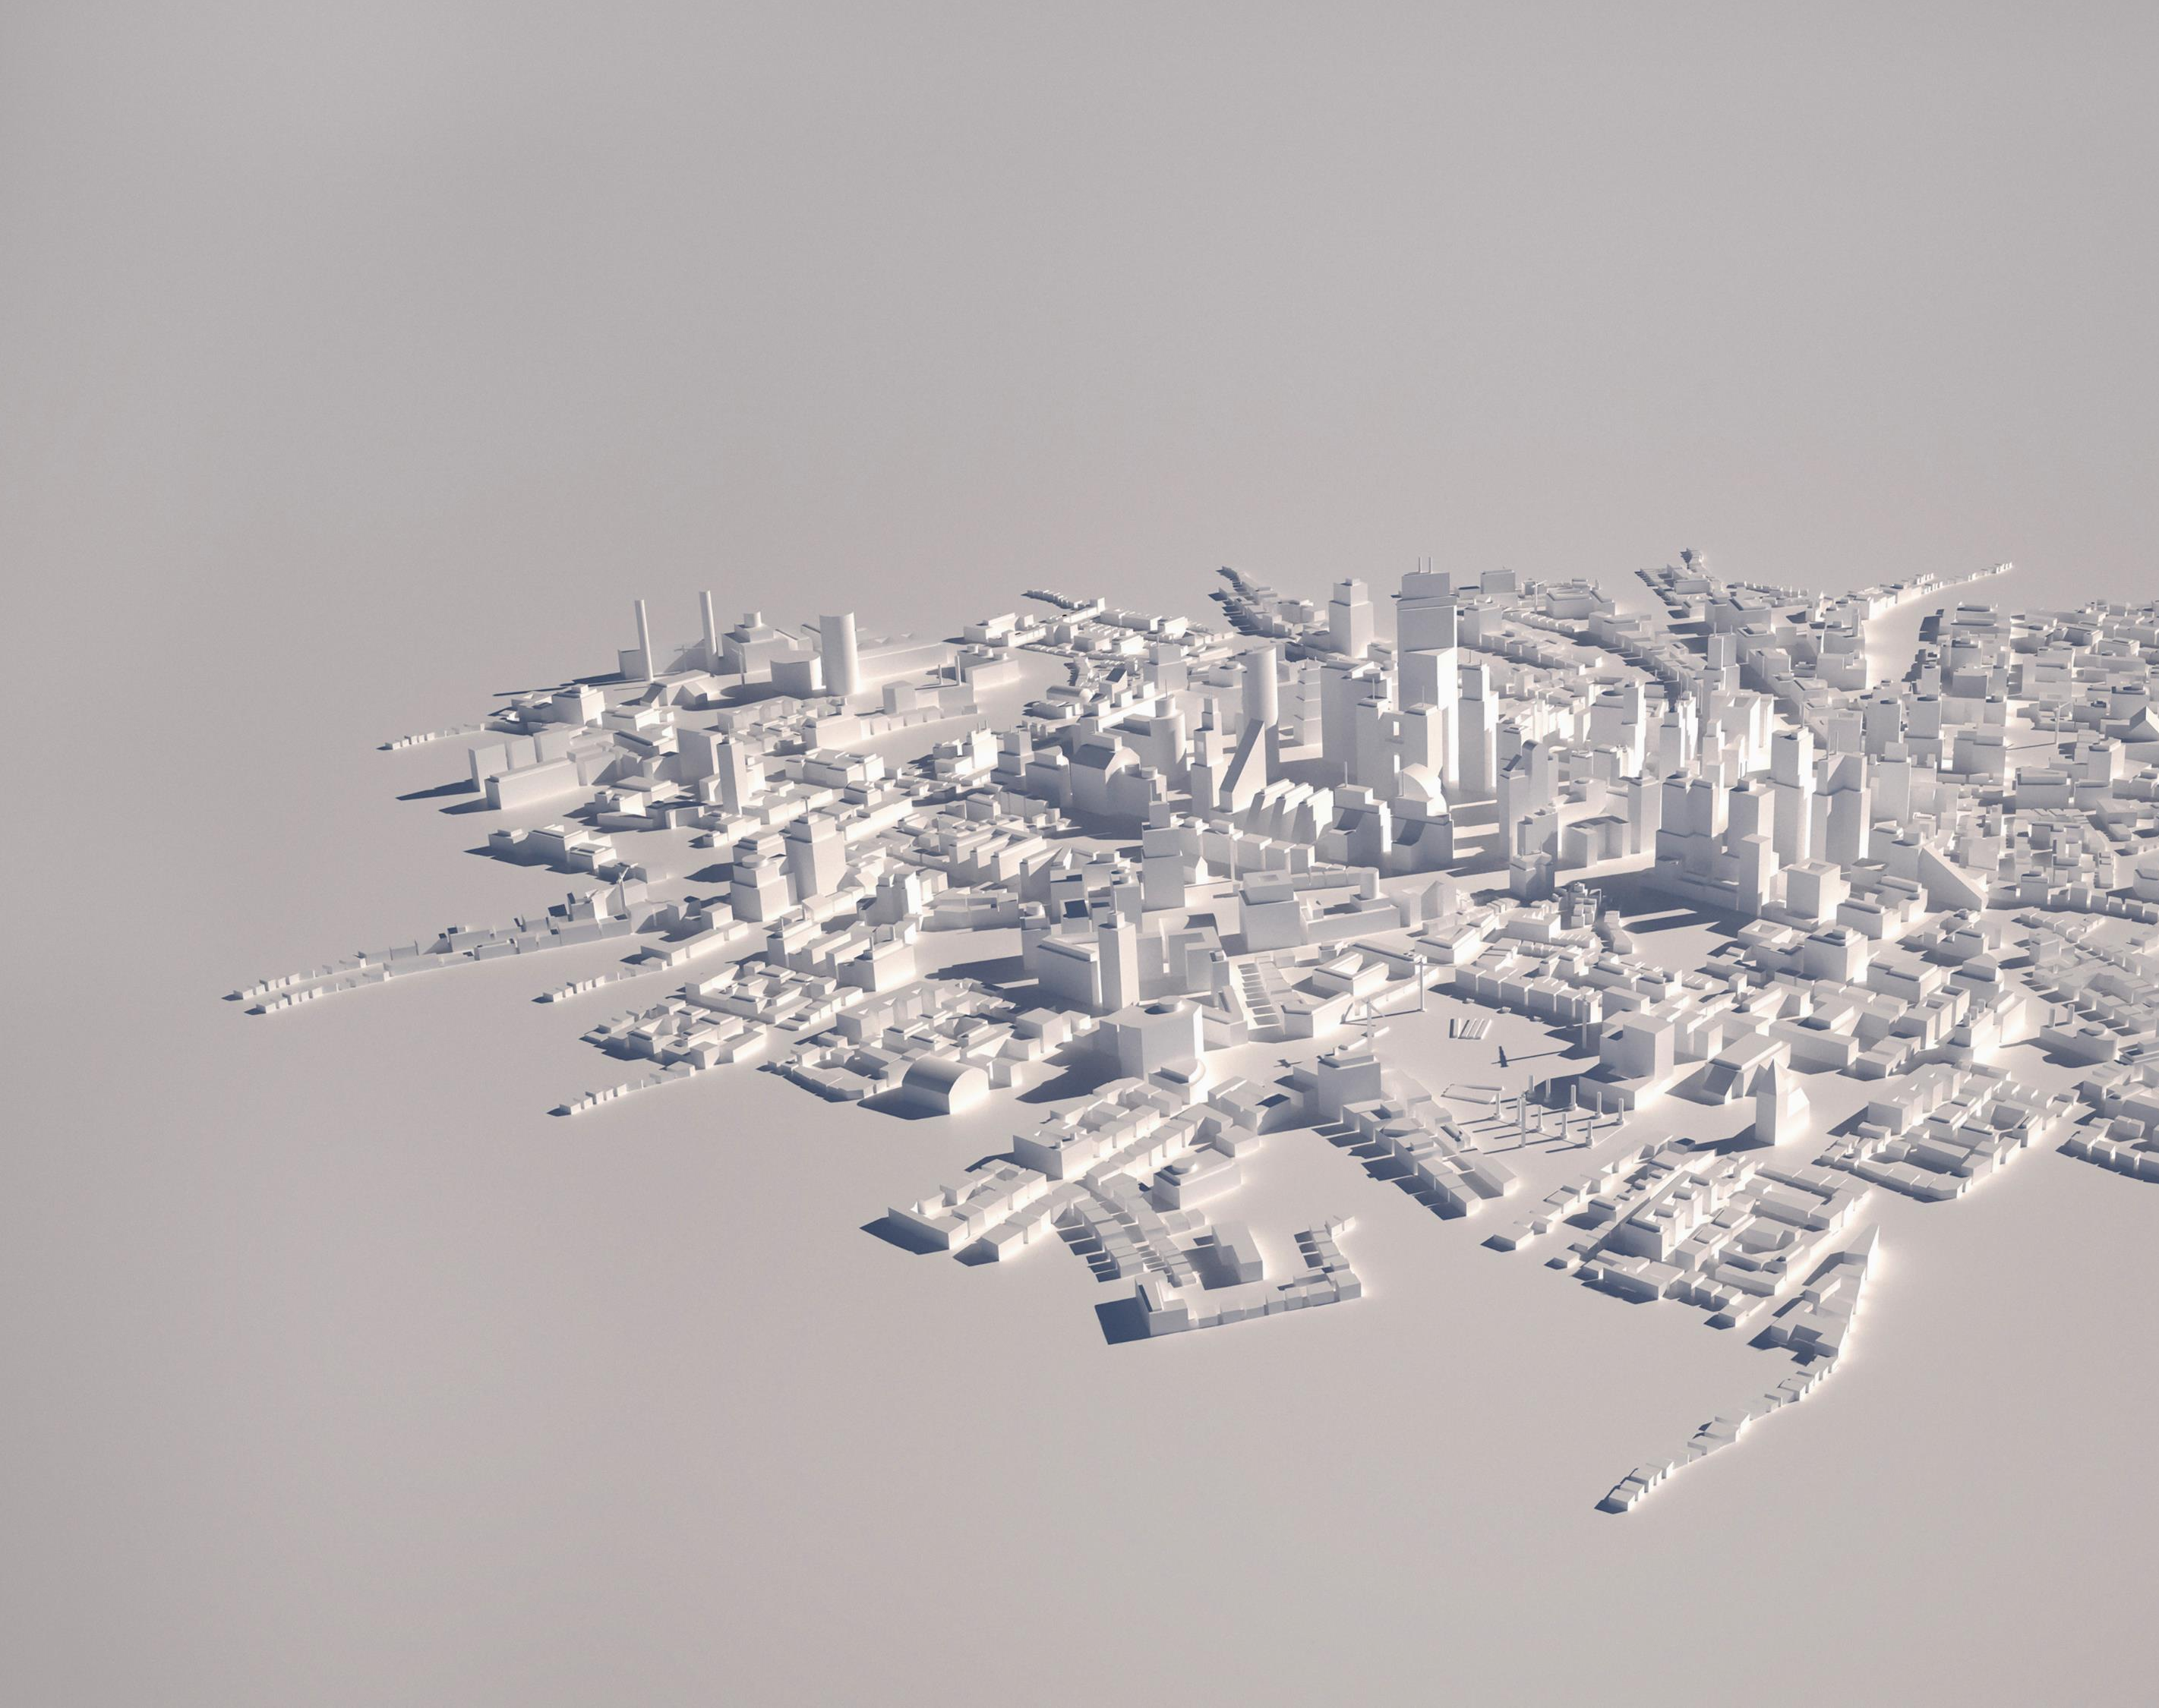
סוגי התפתחות ושינוי
שינוי כמותי – משקל, גובה, אוצר מילים, סביבה חברתית, ידע
שינוי איכותי – רכישה והעמקה של כישורים, מיומנויות, התנהגויות, עמדות

Slide 12

סוגי התפתחות
התפתחות נורמטיבית:
מהלך ההתפתחות האנושית אצל מרבית בני האדם כפי שהיא מתרחשת בתרבות מסוימת, בחברה מסוימת.
התפתחות אישית:
לכל אדם ישנם מאפיינים ייחודיים, לא תמיד תהליך
ההתפתחות האישי זהה לתהליך ההתפתחות הנורמטיבי. שונות
בהתפתחות אישית יכולה להיחשב נורמטיבית, והיא איננה מעידה
בהכרח על בעיה או ליקוי, אך מחייבת בדיקה.

Slide 13

סביבה:
סביבה פיזית:
התנאים הפיזיים והגיאוגרפיים
שבהם חי הפרט: אזור מגורים, מבנה, חפצים וכו'.
סביבה אנושית:
הדמויות העיקריות המטפלות בפרט או נמצאות בסביבתו הקרובה: הורים, משפחה קרובה, מחנכים, בני הגיל וכו'.

Slide 14

יחסי גומלין:
יחסי גומלין הם ההשפעות ההדדיות בין הפרט ובין הסביבה.
הפרט חי ומצוי במגע עם סביבות שונות, פיזיות ואנושיות.
מרכיבים אלה משפיעים עליו ומושפעים ממנו:
התפתחות הילד/האדם מושפעת באופן ישיר או עקיף מאירועים המתרחשים בסביבותיו השונות (פיזית ואנושית).

Slide 15

תובנות
מה להתפתחות ולבתי חולים?
בונוס: סרטון מעניין לצפייה:
https://www.youtube.com/watch?v=MFzDaBzBlL0&ab_channel=SmarterEveryDay
תודה רבה על ההשתתפות!

